Slide 1
Психическое здоровье подростков (ЦУР 3)
DS CHALLENGE 2.0
Абуталип Кудайберген
Ноябрь 2019

Slide 2
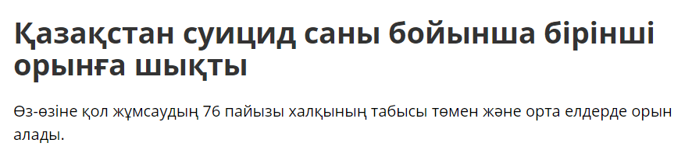
Проблема
Казахстан занимает первое место по количеству суицидов среди стран Центральной Азии. Огромная доля этих людей - подростки.

Slide 3

Идея
Профилактика – лучшее лечение.
Использовать алгоритмы классификации для анализа постов вк, инстаграмм для выявления отклонения в психике подростка.

Slide 4
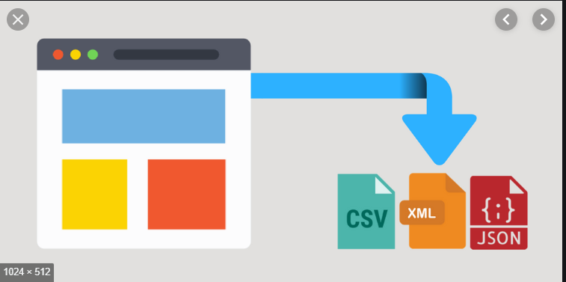
Сбор данных
( для сбора использовал группы вк по страницам умерших людей по причине суицида, искал таких людей по новостям, общие ключевые слова). Был проведен парсинг округленно 6500 аккаунтов, 11000 постов VK и Instagram.

Slide 5

Подготовка данных
Работа с Null значениями 2) Разделение нескольких значений в одном столбце 3) Дублированные данные 4) Привидение каждого атрибута к нужному типу данных. Также для тренировки моделей тексты постов нужно было 5) перевести в lowercase, убрать whitespaces, non-alpha characters; 6) Токенизировать или выделить слов 7) Выделить стоп-слова 8) Лемматизировать 9) Векторизовать

Slide 6
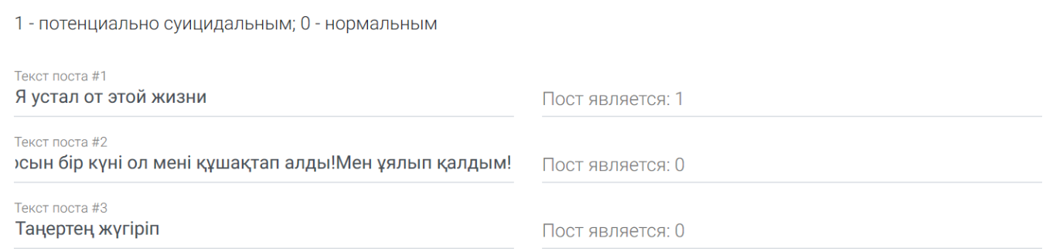
Идея
Были тестированы Naive Bayes и SVC. По итогам 5-ти кратной кросс-валидации был выбран SVC c roc_auc_score 0.884. Для тестирования модели было создано веб-приложение

Slide 7
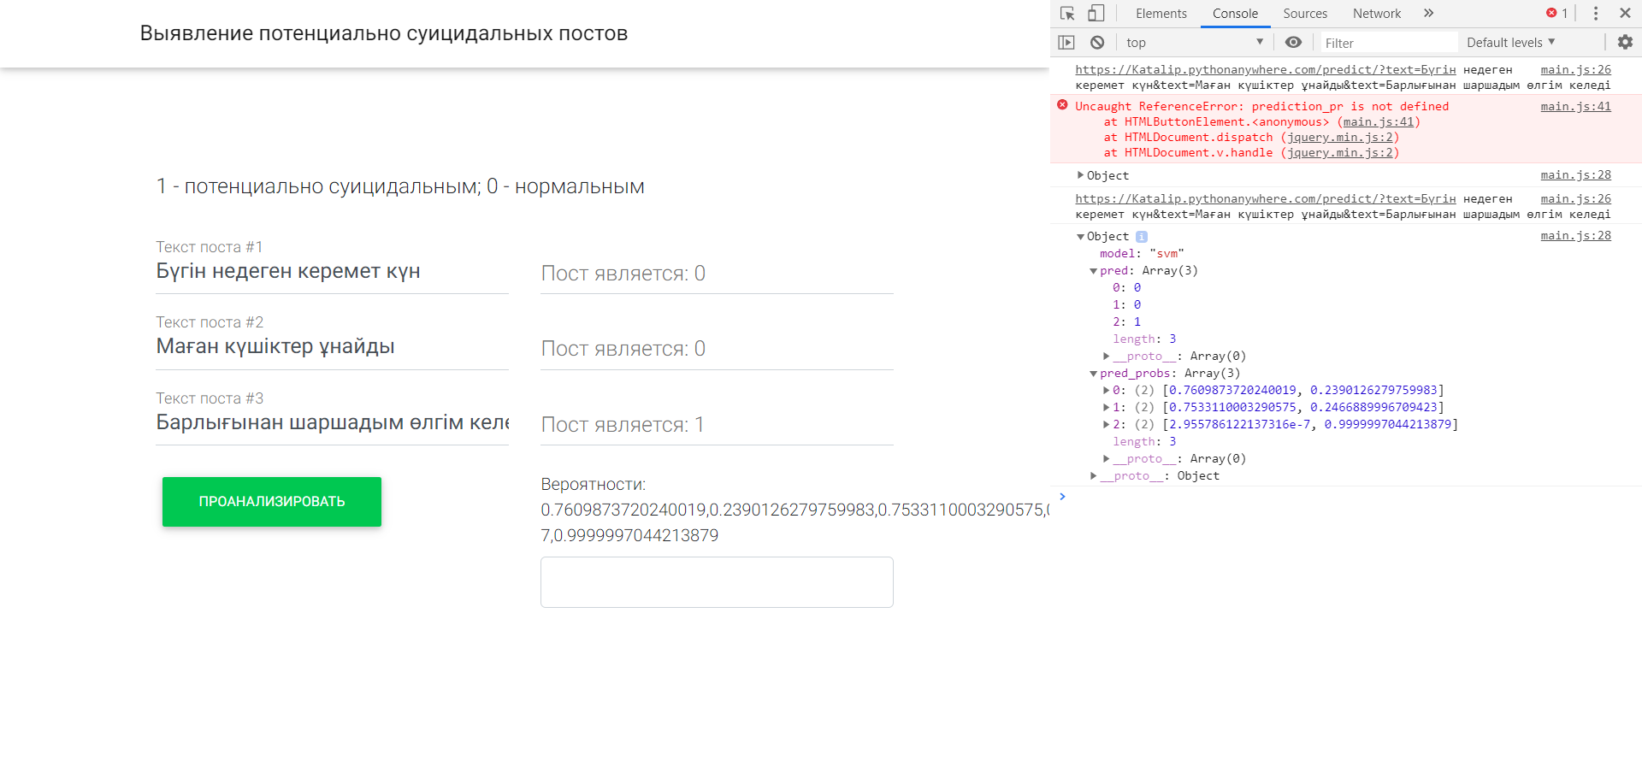

Slide 8
Cпасибо за внимание!

